Slide 1
Базы данных в электронных таблицах

Slide 2
База данных - это организованная совокупность данных некоторой предметной области, хранящейся в компьютере.
Табличный вид: строка таблицы размещаются значения свойств одного объекта, а столбец таблицы хранит значения определенного свойства всех объектов.

Slide 3
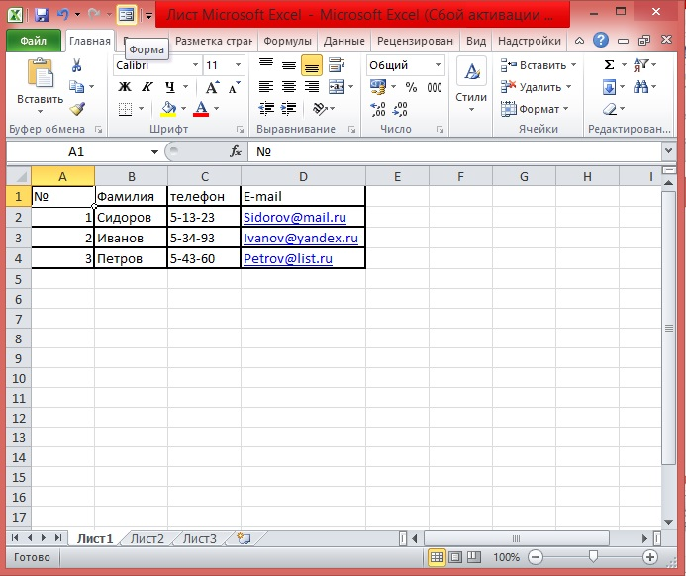
Таблица 1. База данных

Slide 4
Поле - столбцы табличной базы данных.
Каждое поле имеет имя и может хранить данные определенного типа (текст, число, дата/время и т. д.).
Запись - строки табличной базы данных.
Строка хранит набор значений, содержащихся в полях базы данных.

Slide 5
Достоинством табличного представления базы данных:
возможность видеть одновременно несколько записей.
Недостаток:
если база данных содержит много полей, а значения полей содержат много символов, то не очень удобно осуществлять ввод, просмотр и редактирование записей.

Slide 6
Форма - это окно диалога, предназначенное для удобного ввода, удаления и поиска данных в списках.
Для создания полей в форме редактор Excel использует заголовки списка.
Для отображения формы на экране необходимо в меню "Данные" выбрать команду "Форма".

Slide 7
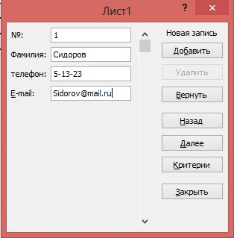
Рис.1. Окно формы

Slide 8
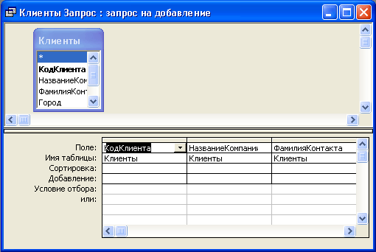
Системы управления базами данных (СУБД) - это приложение, позволяющее создавать базы данных и осуществлять в них сортировку и поиск данных.
Например Microsoft Access.

Slide 9
Функцию простой СУБД могут выполнять электронные таблицы.
В электронных таблицах ввод, просмотр и редактирование записей можно осуществлять как в режиме таблица, так и в режиме форма.

Slide 10
В электронных таблицах Microsoft Excel для вызова формы необходимо выделить ячейки с данными и ввести команду [Данные-Форма...].
Появится форма, содержащая запись базы данных (рис. 2).

Slide 11
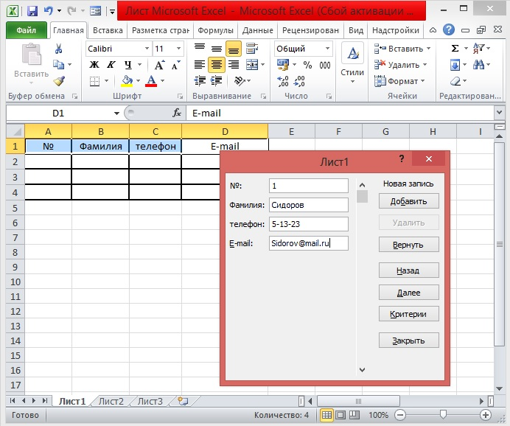
Рис.2. Добавление записи через форму

Slide 12
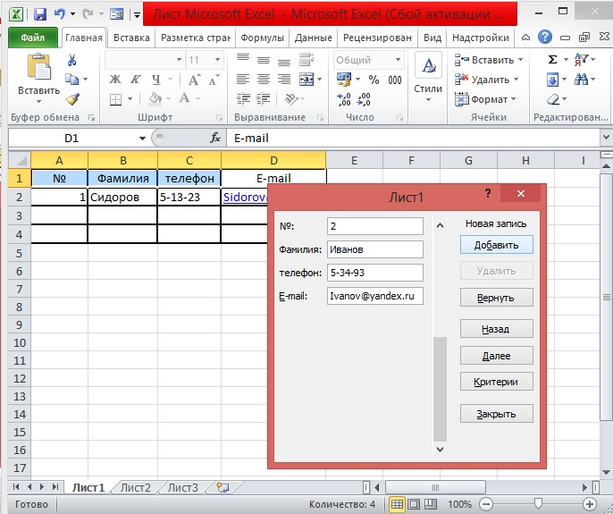
Подобным образом в нашу базу данных добавляем 3 записи (рис.3,4).
Рис.3. Добавление 2й записи через форму

Slide 13
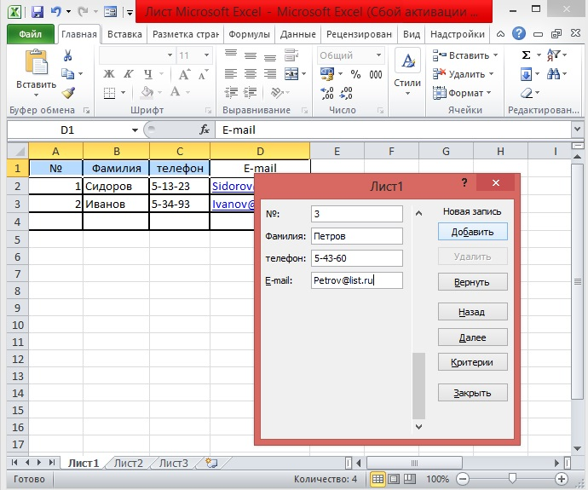
Рис.4. Добавление 3й записи через форму

Slide 14
Работа с формой позволяет сэкономить время на поиске данных. Для этого в нашей форме воспользуемся вкладкой Критерий (рис.5).
Введите условия отбора записей (номер, фамилию и т.д.) и нажмите кнопку Далее. Автоматически будет выведен результат по нашему запросу «по номеру 3» (рис.6).

Slide 15
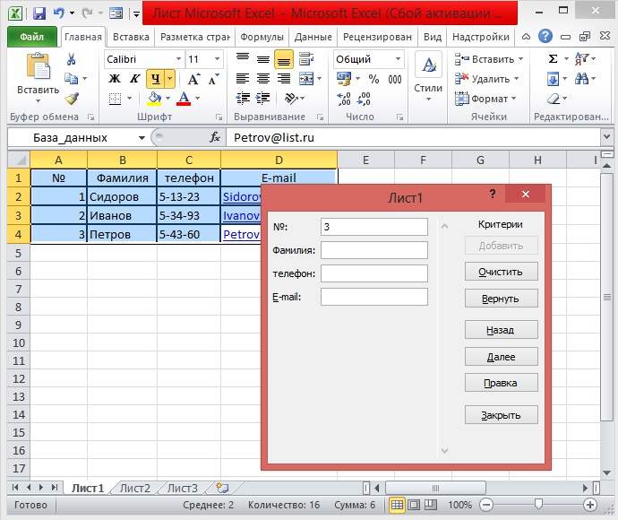
Рис.5. Выбор критерия

Slide 16
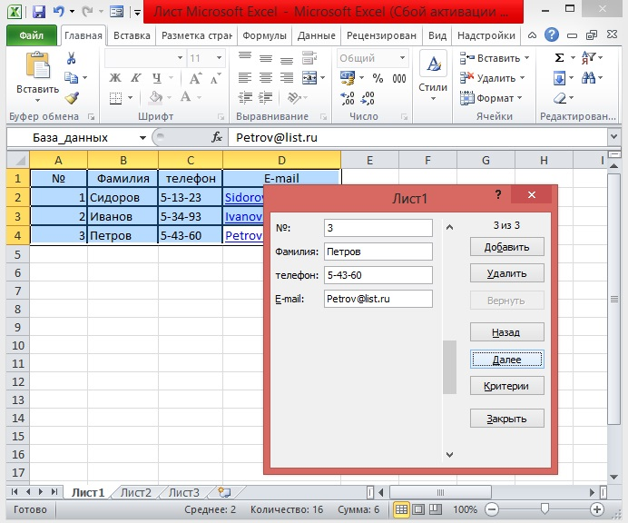
Рис.6. Результат по выбранному критерию

Slide 17
Домашнее задание:
Создать свою базу данных (не меньше 15 строк в таблице).
Ввод и редактирование производить через форму!

